Slide 1
WORLDWIDE STUDY PROGRAM A.A. 2022/2023
INFO DAY
9 marzo 2022
U.O. Mobilita’ internazionale
Maddalena PIGOZZI

Slide 2
Referente U.O. Mobilita’ Internazionale
Maddalena PIGOZZI
Ricevimento telefonico
tel +39 045 802 8196
da lunedì a venerdì dalle 9.00 alle 13.00
Per comunicazioni scritte
Service Desk www.univr.it/helpdesk
> direzione studenti > mobilità internazionale
> worldwide study > informazioni e supporto

Slide 3
INFORMAZIONI GENERALI
I nominativi degli studenti assegnatari
verranno trasmessi dall’ufficio Mobilità internazionale alle Università ospitanti di destinazione,
che valuteranno in ultima istanza
l’ammissione o meno di ciascun candidato
e l’accesso ai corsi preventivamente selezionati,
sulla base delle loro normative interne.

Slide 4
NOMINATION e APPLICATION FORM
NOMINATION: l’Ufficio Mobilita’ Internazionale
invia i nominativi degli studenti alle sedi ospitanti entro le deadline stabilite dalle sedi
successivamente
APPLICATION FORM: lo studente compila l’iscrizione secondo le deadline/scadenze e con le modalità stabilite dalle sedi ospitanti (form on-line)
Dove è richiesto l’invio della documentazione via e-mail
➔ mettere in CC l’ufficio Mobilità Internazionale
relazioni.internazionali@ateneo.univr.it

Slide 5
APPLICATION FORM e ALLEGATI RICHIESTI
Iscrizione on-line come exchange student
Piano di studi (Learning Agreement)
Academic transcript
Diploma supplement
Certificati competenza linguistica (es. TOEFL, IELTS, CLA, ecc)
Lettera motivazionale
Lettera di presentazione da parte di un docente UniVr
Copia passaporto
Certificato di salute (secondo loro modello)
Bank/Financial statment (dichiarazione da parte della banca di avere a disposizione dei fondi)
CV
2 foto
Application form per Alloggio
…altro
Tutti i documenti devono essere inviati come richiesto dalla sede:
caricati direttamente sul link dell’Application, via e-mail o tramite il nostro ufficio
!!!Rispettare le scadenze!!!

Slide 6
ACADEMIC TRANSCRIPT = Carriera pregressa
Laurea Triennale = BACHELOR DEGREE/UNDERGRADUATE
Laurea Magistrale = MASTER DEGREE/GRADUATE
Con l’application form potrà essere richiesto di inviare
l’Academic Transcript = copia della propria carriera accademica aggiornata
Lo studente chiede alla segreteria didattica del proprio corso di studi il CERTIFICATO DI ISCRIZIONE CON ESAMI IN CARTA LIBERA IN INGLESE

Slide 7
DIPLOMA SUPPLEMENT
= Certificato di Laurea Triennale con tutti gli esami
Con l’Application Form la sede ospitante potrà chiedere di allegare il Diploma Supplement
Lo studente chiede all’Ufficio Diplomi il proprio DIPLOMA SUPPLEMENT
circa 14 pagine – IN ITALIANO ED IN INGLESE

Slide 8
ASPETTI ORGANIZZATIVI DEL PERIODO DI MOBILITA’
Lo studente deve in autonomia pensare a:
iscrizione ai corsi per il semestre, secondo modalità e tempistiche stabilite dalla sede ospitante;
richiesta ed ottenimento del visto di studio per l’ingresso nel Paese di destinazione;
copertura assicurativa richiesta dalla sede ospitante;
organizzazione del viaggio di andata e ritorno
!!! raccomandiamo di attendere la lettera di accettazione ufficiale prima di acquistare il volo e di fare un’assicurazione sul volo!!!

Slide 9
Prima della partenza lo studente riceve i seguenti documenti necessari alla mobilità
Liberatoria di responsabilità !!!
Attestazione di Soggiorno nominativa
Lettera di assegnazione della borsa Worldwide Study
Contratto finanziario + MODELLO bst1
Learning Agreement BEFORE THE MOBILITY
inviare via Service desk L.A. completo in ogni sua parte, con data, firma dello studente, del Delegato all’internazionalizzazione di UniVr, del referente della Receiving Institution

Slide 10
RICERCA ALLOGGIO
Lo studente può valutare le proposte di alloggio offerte dall’Università ospitante:
Proposte incluse nell’Application form
Sito Web
Contatti con studenti Worldwide Study degli anni precedenti
Contatti con l’Università ospitante
Dove l’Università partner offre alloggio lo studente deve compilare e inviare moduli ‘accommodation form’ secondo le modalità e le scadenze previste dalla sede ospitante
Rispettare le scadenze!

Slide 11
All’arrivo all’Università Ospitante…
Presentarsi all’Ufficio Relazioni Internazionali dell’università ospitante e consegnare l’attestazione di soggiorno nominativa
Far compilare e firmare l’attestazione di soggiorno nella sezione “ARRIVO”
Inviare entro 5 giorni dall’arrivo l’attestazione via Service Desk (in formato PDF) all’Ufficio Mobilità Internazionale di Verona

Slide 13
Prima di rientrare in Italia…
Far firmare l’Attestazione di Soggiorno nominativa nella sezione “PARTENZA” con la data di fine periodo di mobilità
Richiedere il certificato con gli esami superati, o la relazione firmata per eventuale ricerca tesi
= Transcript of Records in originale

Slide 14
BORSA DI MOBILITA’ WORLDWIDE STUDY 2022/2023
L’importo totale della borsa Worldwide Study è da ritenersi al lordo degli oneri a carico dell’Ente e del Beneficiario
ossia
IRAP 8,5%
IRPEF variabile
e calcolato sulla base degli scaglioni di reddito, previsti ai sensi di legge.

Slide 15
CONTRATTO FINANZIARIO
Il contratto deve essere firmato prima della partenza
Il versamento della borsa avverrà in 2 rate:
Prima rata: 50% del totale della borsa prima della partenza, SOLO SE E’ ARRIVATA LA LETTERA DI ACCETTAZIONE dell’Università ospitante con indicate le date del periodo di mobilità previsto.
Seconda rata: restante 50% del totale della borsa quando lo studente presenterà il Transcript of Records e l’Attestazione di soggiorno (quest’ultima compilata in ogni sua parte, compresa la parte relativa alla PARTENZA).
I documenti devono essere inviati o consegnati all’ufficio mobilità internazionale entro 30 giorni dal termine della mobilità. Il saldo della borsa avverrà entro 60 giorni lavorativi dalla ricezione dei documenti sopra elencati.

Slide 16
LEARNING AGREEMENT BEFORE THE MOBILITY
documento obbligatorio per tutti gli studenti in mobilità
= piano di studi e delle attività formative
deve essere approvato da tutte le parti prima della partenza.
Una copia deve essere inviata tramite Service desk
gli studenti che svolgeranno anche attività di tirocinio dovranno inserirlo nel L.A.
Verificare con l’ufficio stage e tirocini che tutto sia in regola
gli studenti che svolgeranno ricerca tesi dovranno indicare l’argomento della tesi nel L.A.

Slide 18
LEARNING AGREEMENT DURING THE MOBILITY
entro 5 settimane dall’inizio del semestre di mobilità
è possibile modificare il Learning Agreement
compilare il L.A. DURING THE MOBILITY
e farlo approvare dal Referente Accademico all’Università ospitante
mandare poi per firma di approvazione al delegato all’internazionalizzazione del proprio Dipartimento di Verona
inviare copia completa di tutte le firme via Service Desk all’ufficio Mobilità Internazionale

Slide 20
AL TERMINE DELLA MOBILITÀ …
Entro 30 giorni dal rientro in Italia è necessario consegnare nella ‘cassetta lettere’ o inviare via service desk all’Ufficio Mobilita’ Internazionale tutti i documenti utili per il saldo della borsa di mobilità
1. Attestazione di soggiorno nominativa in originale
2. Learning Agreement copia
BEFORE THE MOBILITY + DURING THE MOBILITY
3. Transcript of Records copia

Slide 21
RICONOSCIMENTO DELLE ATTIVITA’ E REGISTRAZIONE IN CARRIERA
Al ritorno dal periodo di mobilità gli studenti dovranno:
_ richiedere obbligatoriamente il riconoscimento delle attività svolte all’estero, seguendo le modalità previste dal proprio Dipartimento o Scuola e nel rispetto del Regolamento di Ateneo per la mobilità studentesca internazionale
_ accreditare, pena la restituzione integrale della borsa, un numero minimo di crediti CFU ottenuti all’estero, come di seguito specificato:
12 CFU per un semestre di mobilità (dai 3 ai 6 mesi)
24 CFU per mobilità annuale (dai 7 ai 12 mesi)

Slide 22
Emergenza sanitaria o
altre situazioni non prevedibili
Date le varie situazioni di emergenza sanitaria o altre circostanze sopravvenute non prevedibile né evitabili che stanno coinvolgendo il mondo, si raccomanda vivamente di iscriversi sul sito del MAECI “Dove siamo nel mondo” gestito dall'Unità di Crisi
https://www.dovesiamonelmondo.it/public/cultura
indicare: nominativo, città/paese, università di destinazione, recapiti aggiornati e periodo di permanenza.

Slide 23
Scaricare l'App “Unità di Crisi” per ricevere notifiche durante i transiti nelle aree più a rischio e aggiornamenti in tempo reale su eventuali situazioni di pericolo, ovunque nel mondo queste si verifichino

Slide 24
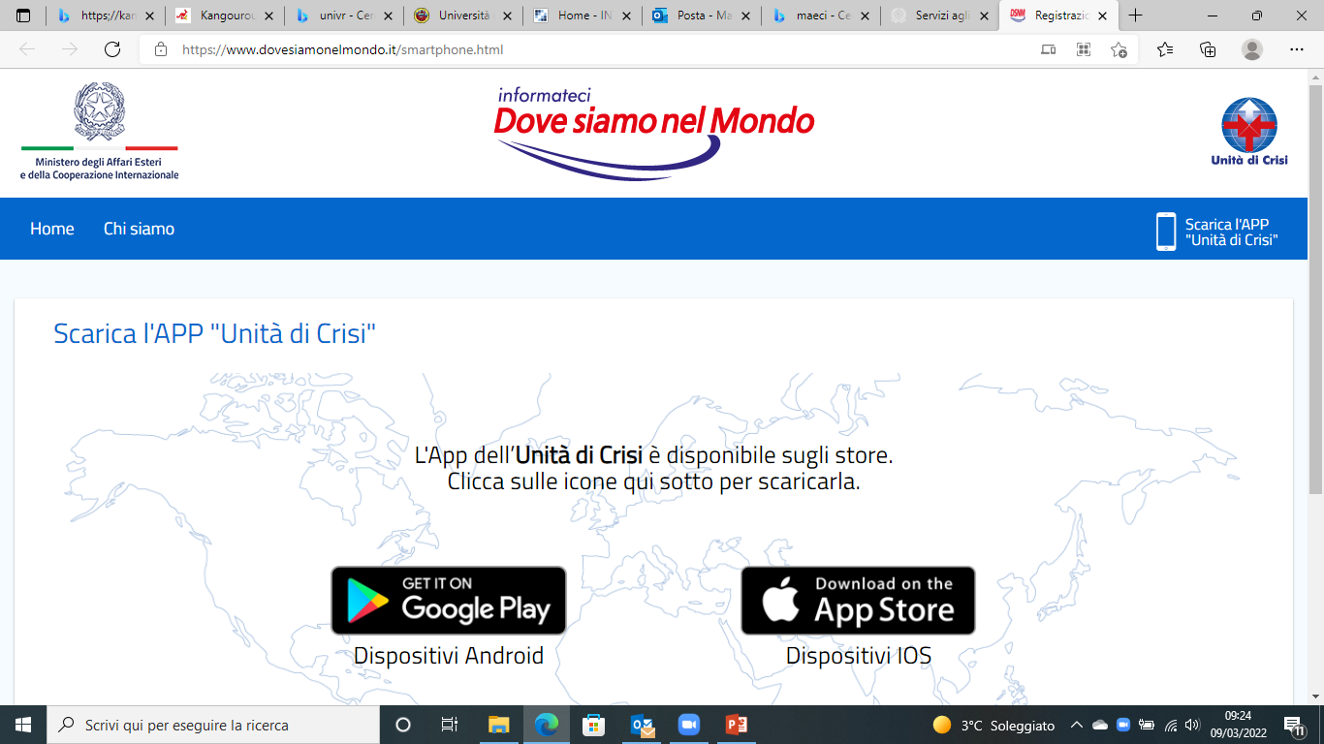

Slide 25
ASSICURAZIONE
Lo studente regolarmente iscritto all’Università di Verona è assicurato per
responsabilità civile generale
contro gli infortuni anche all’estero – all’interno delle strutture
polizza assicurazione spese mediche (a rimborso spese)
Vedi link polizze su pagina web Ateneo
https://www.univr.it/it/organizzazione/tecnica-e-logistica/logistica/servizi-logistici#categdoc_963
In caso di incidente all’estero è necessario contattare l’ufficio Mobilità internazionale di Verona, che provvederà a contattare l’ufficio competente dell’Ateneo

Slide 26
ASSISTENZA SANITARIA ALL’ESTERO
La ASL/ULSS di appartenenza rilascia su richiesta dell’interessato un attestato denominato Attestato per l’assistenza sanitaria ai cittadini italiani all’estero.
Per maggiori informazioni sull’assistenza sanitaria all’estero consultare il sito del Ministero della Salute www.viaggiaresicuri.it

Slide 27
Cosa consultare sul sito web
Sezione Worldwide > Studenti outgoing Worldwide study 2022/2023.
Guida per lo studente in partenza
In essa sono riportate tutte le informazioni utili e necessarie per la mobilità
Regolamento mobilità
Elenco Delegati all’internazionalizzazione e strutture didattiche per riconoscimento attività svolte all’estero

Slide 28
Assistenza ed informazioni per richiesta di visto
Per indicazioni e supporto logistico per l'ottenimento del visto per motivi di studio rivolgersi a
ISU - International Students Union
Responsabile Dr. Andres MALDONADO
Via Campofiore 17 – 37129 Verona
tel. e fax 045 800 3198 - e-mail: info@isu-services.it
Per maggiori informazioni www.isu-services.it

Slide 29
Grazie dell’attenzione e
Buon viaggio

